Slide 1
Лабораторная работа №3
Оформление отчётов с помощью Markdown Иванова Анастасия Сергеевна

Slide 2

Докладчик
Иванова Анастасия Сергеевна
1 курс группа НКАбд-07-25
Российский университет дружбы народов
1132250427@rudn.ru

Slide 3
Актуальность темы
Обоснование актуальности
Markdown — стандарт оформления технической документации в современных IT-проектах
Поддерживается всеми крупными платформами (GitHub, GitLab, Notion)
Позволяет быстро создавать структурированные тексты без изучения сложных редакторов
Конвертация в различные форматы (PDF, DOCX, HTML) с помощью Pandoc автоматизирует подготовку отчётов

Slide 4
Объект и предмет исследования
Объект исследования
Легковесный язык разметки Markdown
Инструменты для преобразования Markdown-документов (Pandoc)
Система автоматизации сборки Make
Предмет исследования
Синтаксис Markdown для оформления текстовых документов
Процесс создания отчёта по лабораторной работе в формате Markdown
Конвертация Markdown-файлов в PDF и DOCX форматы

Slide 5
Цель работы
Цель работы
Научиться оформлять отчёты с помощью легковесного языка разметки Markdown.

Slide 6
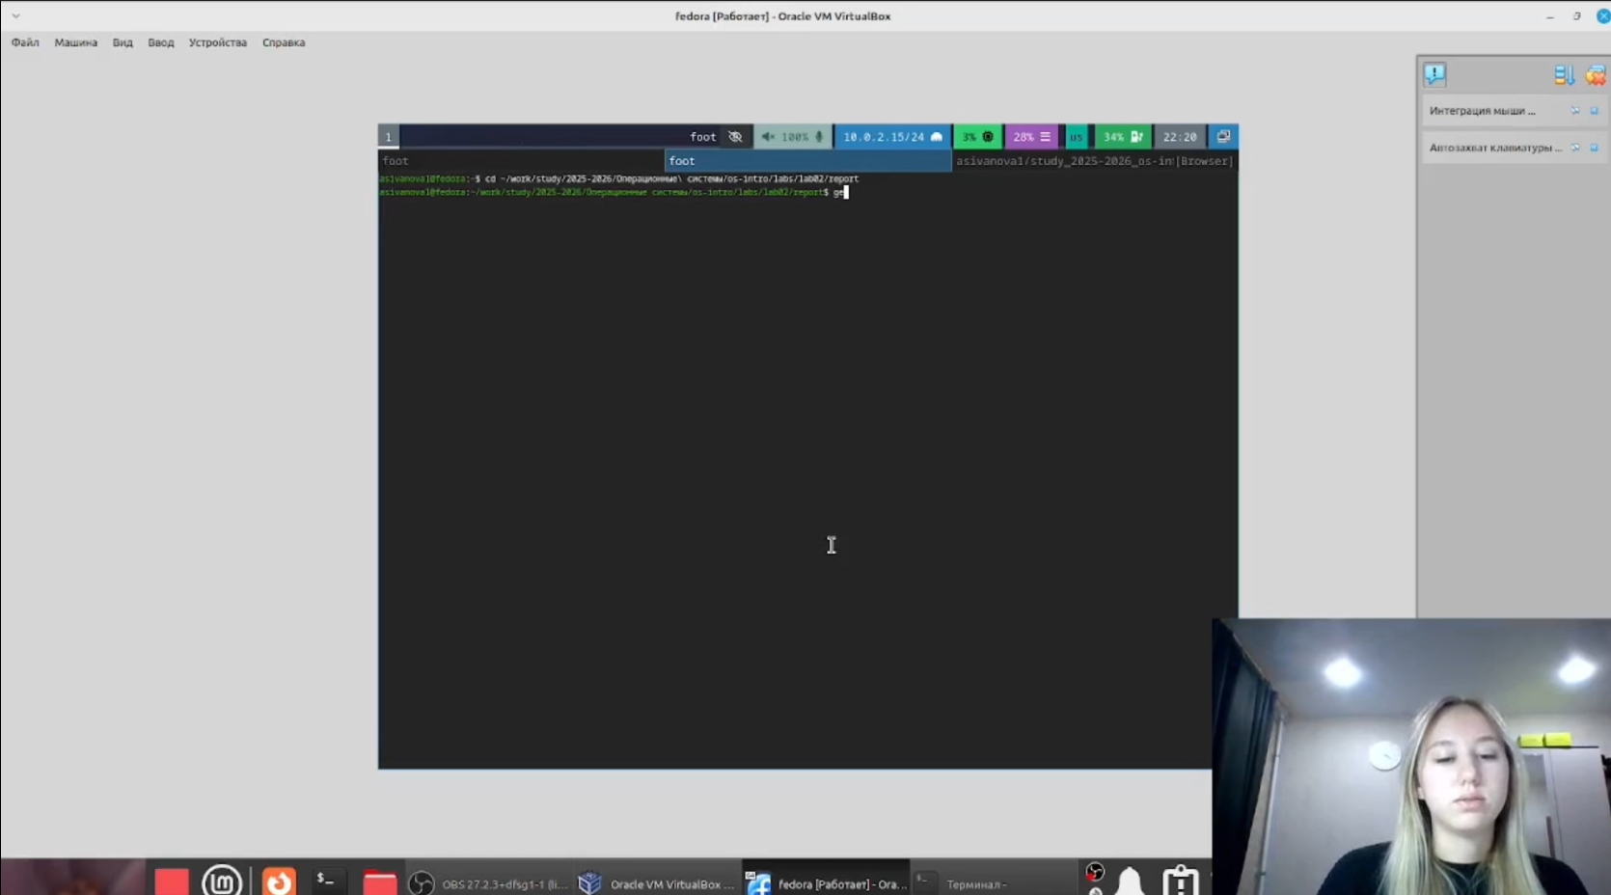
Выполнение работы
Переход в каталог с шаблоном
cd ~/work/study/2025-2026/Операционные системы/os-intro/labs/lab03/report

Slide 7
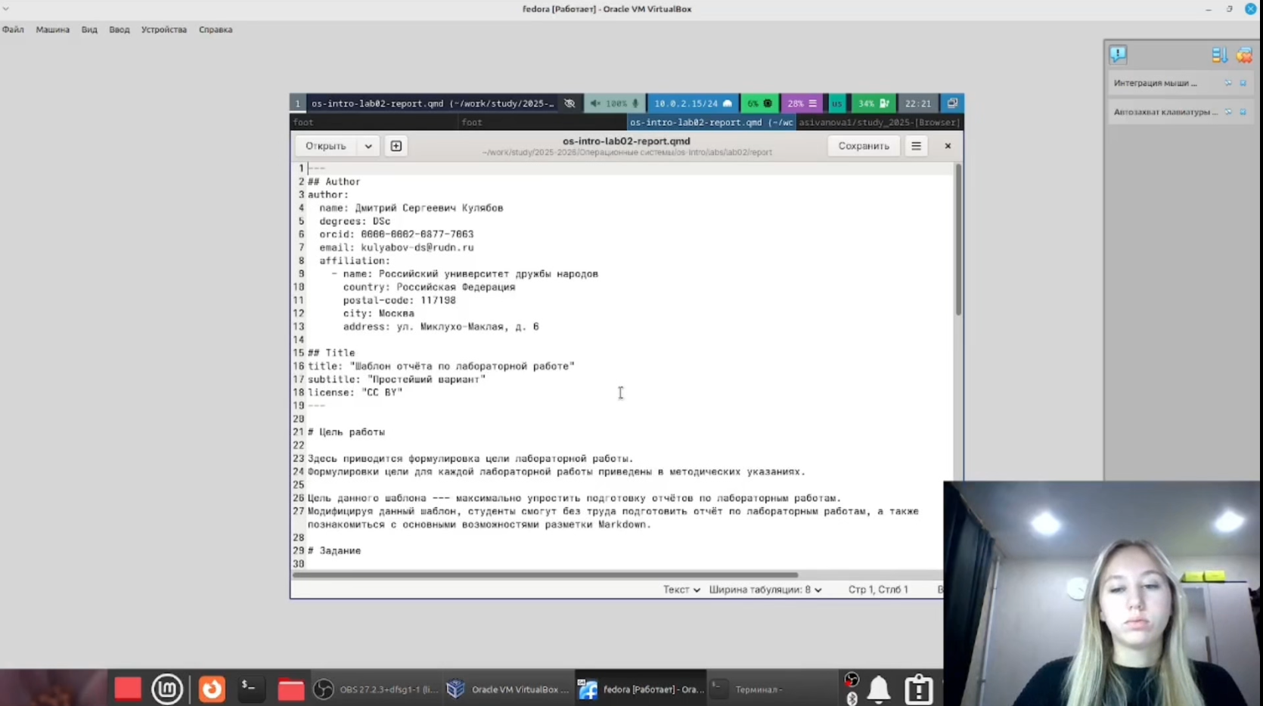
Редактирование отчёта
Открываем файл и изменяем его содержимое:
gedit report.md

Slide 8
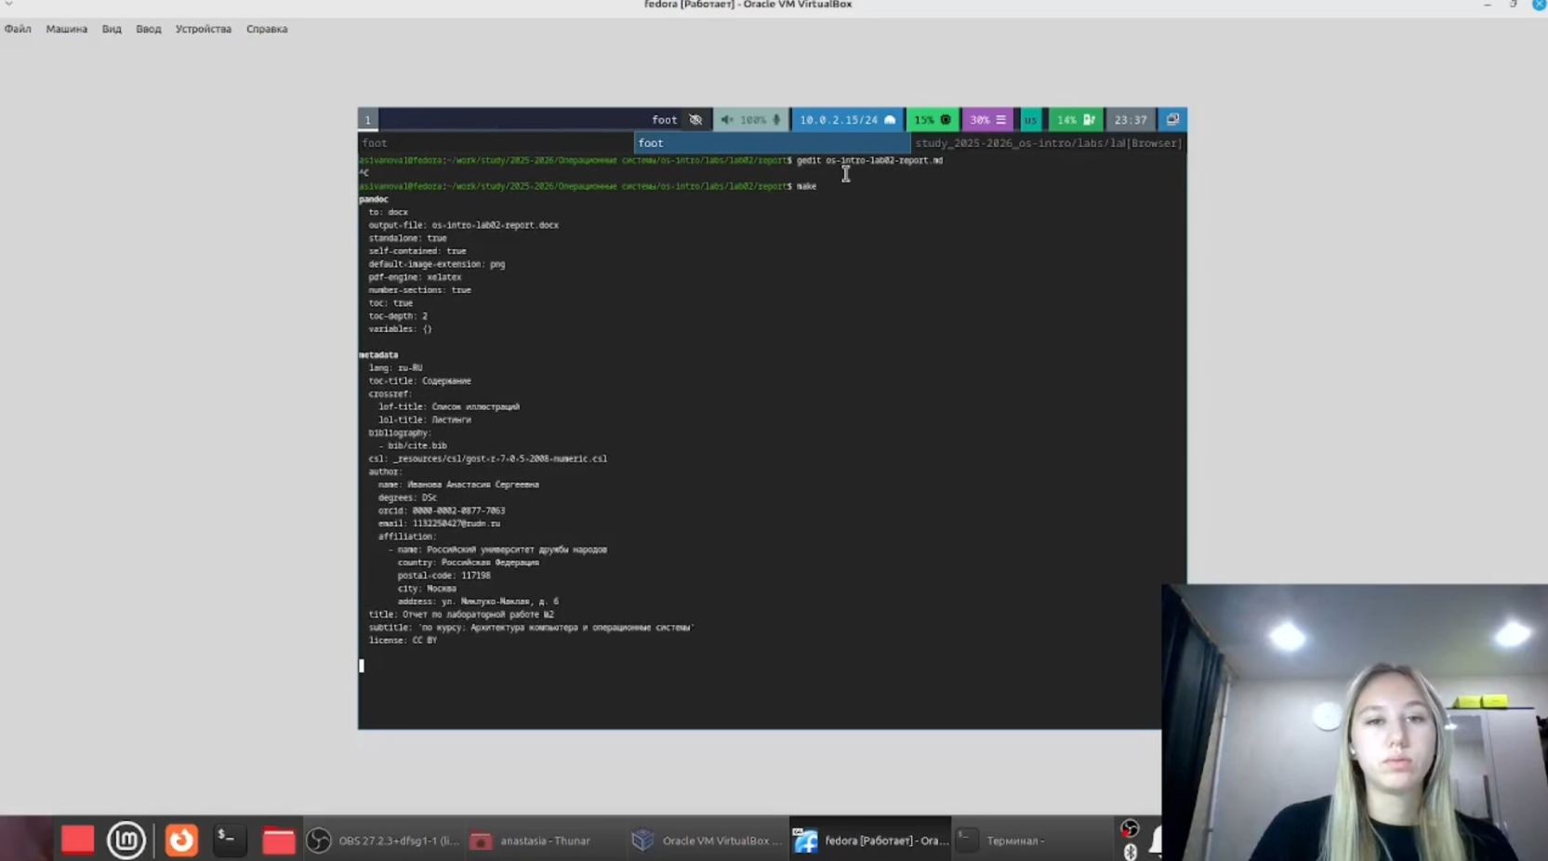
Компиляция отчёта
Преобразуем файл из формата Markdown в PDF и DOCX:
make
pandoc report.md -o report.pdf pandoc report.md -o report.docx

Slide 9
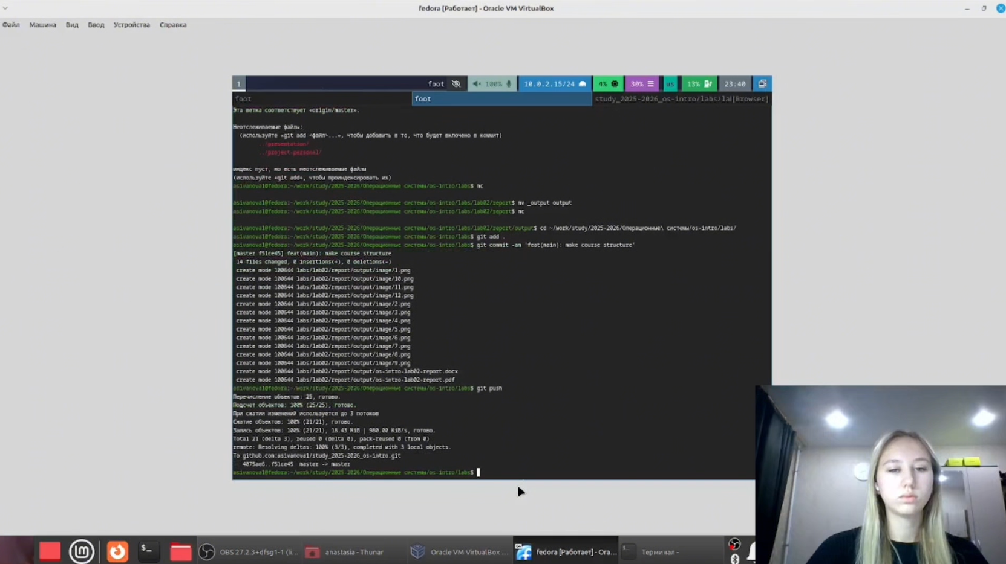
Отправка на глобальный репозиторий
git add . git commit -m “lab03 report done” git push

Slide 10
Вывод
Заключение
Мы научились оформлять отчёты с помощью легковесного языка разметки Markdown.

